Slide 1



ПРОЕКТ
«РАЗРАБОТКА УНИВЕРСАЛЬНОГО КОРМА НА ОСНОВЕ КОМПОСТНЫХ ТЕХНОЛОГИЧЕСКИХ ЧЕРВЕЙ ДЛЯ ДЕКОРАТИВНОГО РЫБОВОДСТВА»
Акселератор
МГУТУ им. К.Г. Разумовского (ПКУ)

Slide 2
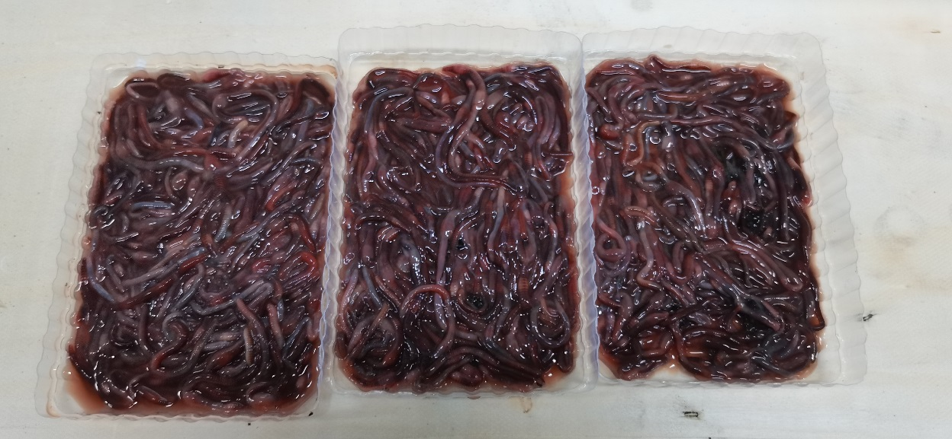
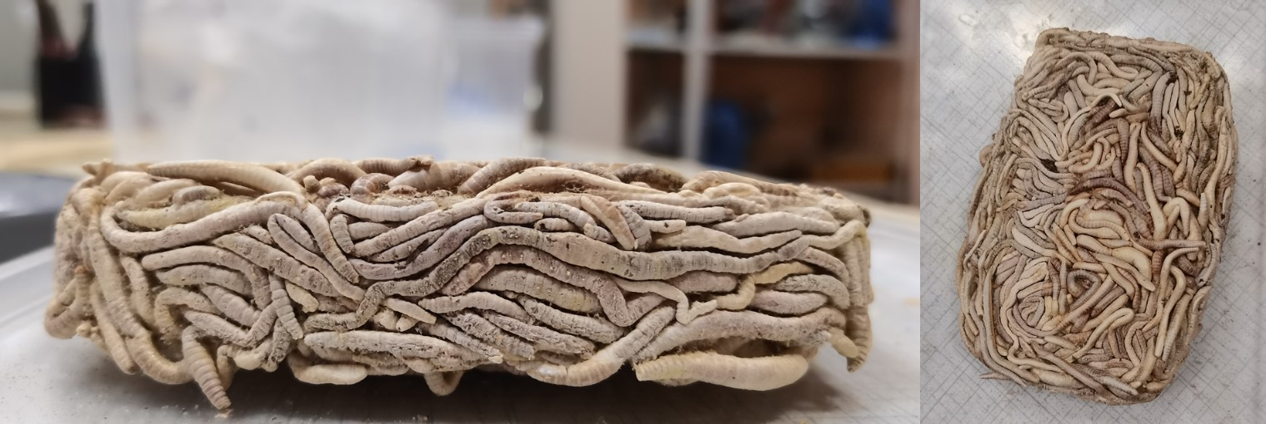
АКТУАЛЬНОСТЬ
АКТУАЛЬНОСТЬ
                Биомасса культивируемого червя богата аминокислотами, что позволяет применять ее в качестве кормового компонента.
                Применяемые в качестве белкового компонента технологические черви Eisenia fetidа обладают простотой технологии изготовления в сравнении с конкурирующими видами кормов для декоративного рыбоводства.
                Изготовление кормов на основе данного вида сырья не несет негативных последствий для окружающей среды
В рамках организации вермикультурного комплекса реализуются два вида продукта – белковое сырье на основе биомассы технологических червей и биогумус, используемый в качестве удобрения для растениеводства.
2

Slide 3
ПРОБЛЕМА
ПРОБЛЕМА
                В настоящее время ключевым белковым продуктом, применяемым при изготовлении кормов для аквакультуры является рыбная мука, качество которой зависит от исходного материала.
                Недостаточное количество производимой продукции и ее качество создает потребность в поиске альтернативных источников белкового сырья для частичной или полной замены, в том числе и для кормов для декоративного рыбоводства.
2
3

Slide 4


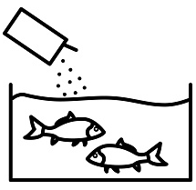

ОПИСАНИЕ ПРОДУКТА И ТЕХНОЛОГИИ
ОПИСАНИЕ ПРОДУКТА И ТЕХНОЛОГИИ
Этап 1
Этап 2
Этап 3
Этап 4
Разработка биотехнологии вермикультивирования на отходах кролиководства
Разработка метода лиофильной сушки для получения корма для декоративного рыбоводства
Проведение экспериментальных работ по кормлению декоративных рыб кормом из компостных технологических червей
Готовая биотехнология вермикультивирования для получения продукции на его основе
4

Slide 5
АНАЛИЗ РЫНКА
АНАЛИЗ РЫНКА
Трансконтинентальные
сельскохозяйственные
предприятия
Мировой рынок кормов для декоративного рыбоводства
Рынок кормов для декоративного рыбоводства РФ
Предприятия экспорта в страны СНГ
                Предполагаемый достижимый объём рынка – 10% объема кормов для декоративного рыбоводства в Москве и Московской области.
PAM
Сельскохозяйственные
предприятия РФ
PAM
TAM
Рынок кормов для декоративного рыбоводства
Регионального уровня (МО)
TAM
Сельскохозяйственные
предприятия
Регионального уровня (МО)
SAM
На данный момент сфера является мало освоенной, вследствие чего данный проект может стать одним из основополагающих в решении поставленных вопросов.
SAM
SOM
SOM
Индивидуальное предпринимательство
Физ.лица-аквариумисты
Малые с/х предприятия (сфера декоративного рыбоводства)
Предприятия - партнеры
ООО «ЧЕТЫРЕ ЛАПЫ»
ООО «ДМ»
ООО «Ин-Ритейл»
ООО «Пет Ритейл»
5

Slide 6
КОНКУРЕНТЫ
АНАЛИЗ РЫНКА КОНКУРЕНТОВ
6

Slide 7






ЦЕЛЕВАЯ АУДИТОРИЯ
ЗАЧЕМ
ДЛЯ КОГО
ЧТО ИМЕННО
КАК
С целью получения корма из компостных технологических червей для декоративного рыбоводства и биогумуса для домашнего растениеводства
Для рынка декоративного рыбоводства и домашнего садоводства
Корм из компостных технологических червей для декоративного рыбоводства и биогумус для домашнего садоводства.
Применив биотехнологию изготовления корма для декоративного рыбоводства на основе технологических червей
С/Х предприятия
(Сфера декоративного рыбоводства)
Физические лица
(Аквариумисты)
7

Slide 8
БИЗНЕС-МОДЕЛЬ
БИЗНЕС-МОДЕЛЬ ОСТЕРВАЛЬДЕРА
Ключевые поставщики | Ключевая деятельность | Ценностное предложение | Взаимоотношения с клиентами | Потребительские сегменты
«Аквацентр» МГУТУ им. К.Г. Разумовского Предприятия кролиководства Административный Ресурс МГУТУ им. К.Г. Разумовского | Изготовление корма на основе продуктов вермикультивирования | Гарантированный высококачественный продукт, обеспечивающий здоровый рост рыбы | Продажи через представителей путем заключения договора поставки. (Маркетинг) | Сельхоз. Предприятия Физ. лица-владельцы аквариумов
 | Ключевые ресурсы |  | Каналы сбыта
 | Высоко-квалифицированный персонал, географическое расположение, финансовые вложения |  | Прямой: Маркетплейсы Оптовый: через компании дистрибьюторы
Структура издержек |  |  | Потоки доходов
Оплата труда, процент от реализации продукции, тех. обслуживание, аренда помещения, оплата электроэнергии/воды, закупка товара, реклама, обучение персонала, закупка дополнительного оборудования. |  |  | Реализация товара на маркетплейсах и путем заключения договоров поставки.
8

Slide 9
ВОЗМОЖНОСТИ И РИСКИ
Положительные стороны
Отрицательные стороны
Внешние
факторы
S
W
Корм способствует применению альтернативных технологий в кормопроизводстве
Наличие высокобелкового корма, не уступающего по качеству существующим на рынке
Сложность отделения белковой биомассы от субстрата
Энергозатратность предлагаемой технологии
Внутренние
факторы
  O
T
Возможная низкая заинтересованность потребителей на начальных этапах реализации продукции
Появление в перспективном будущем альтернативных источников белкового сырья
Обеспечение сегмента декоративного рыбоводства высокобелковым кормом Российского производства
Наличие реального заказчика
9

Slide 10
КОМАНДА проекта
ЛЕОНОВ ИВАН ИГОРЕВИЧ
АССИСТЕНТ КАФЕДРЫ ИХТИОЛОГИИ И РЫБОВОДСТВА , АСПИРАНТ
ИВАНОВ АРСЕНИЙ АЛЕКСАНДРОВИЧ
СТУДЕНТ-БАКАЛАВР
КОНТАКТЫ
7 926 686 73 35
LeonovIvanIgorevich@yandex.ru
leonov.ivan.vuz@gmail.com
КОНТАКТЫ
7 915 230 92 84, business.ar.iv@yandex.ru
10

